Slide 1
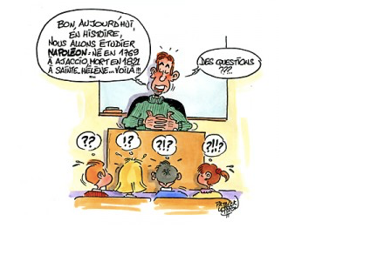
Enseigner l’histoire et la géographie autrement

Slide 2
Quelques idées reçues sur l’apprentissage et la manière d’apprendre …
Visuels et auditifs……………. sont en fait complémentaires
Intelligences multiples…….. l’apprentissage fonctionne pour tous de la même façon
« digital natives »…………….l’usage du numérique n’est pas inné

Slide 3
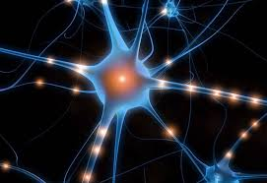
Les apports récents de la recherche,
notamment des neurosciences

Slide 4
Mémoire et apprentissage sont étroitement liés:
Pour être durablement intégrée, une information doit suivre plusieurs phases:
réception,
reconnaissance,
consolidation
La phase de consolidation nécessite:
- reprise
- répétitions organisées dans le temps

Slide 5
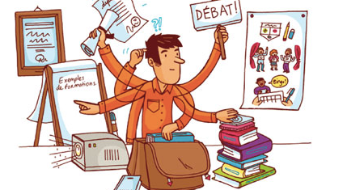
Les gestes professionnels des professeurs : un objet de recherche

Slide 6
Faire cours, c’est faire plein de choses à la fois !
Dans ses travaux, de Dominique Bucheton distingue :
Les gestes de tissage
Les gestes d’étayage
Les gestes de pilotage
Les gestes d’atmosphère

Slide 7
D’autres travaux de chercheurs
Roland Goigoux, notamment en ce qui concerne l’apprentissage de la lecture et de l’écriture
Michel Grangeat, qui propose de distinguer sept étapes qui maximisent l’impact des professeurs sur les apprentissages
les conférences de consensus
Sur la lecture
Sur la différenciation

Slide 8
Quelques ressources
Conférences de Jan Luc Berthier
http://lachepaslecole.ac-versailles.fr/Conference-Les-neurosciences-au-service-de-la-pedagogie
http://video.crdp.ac-versailles.fr/webtv/1200/1265_berthier.mp4
Michel Grangeat
http://webcom.upmf-grenoble.fr/sciedu/grangeat/Formations.html
IFÉ – Institut français de l’Éducation http://ife.ens-lyon.fr/ife
CNESCO - conférences sur les pratiques de lecture et la différenciation
Enseigner plus explicitement (DGESCO) : http://cpc.cx/ini

